Slide 1
Семинарское занятие Тема: Психическое развитие ребенка до поступления в школу.

Slide 2
Вопросы: 1. Психологическая характеристика младенчества 2. Психологическая характеристика раннего детства. 3. Дошкольный возраст (ПП, ВД, развитие личности и межличностные отношения). 4. Психологическая готовность ребенка к обучению в школе.

Slide 3
Цель занятия: формирование знаний студентов об особенностях психического развития ребенка от рождения до поступления в школу
Задачи:
1. Раскрыть особенности психического развития ребенка от рождения до 1 года; 1 до 3 лет; 3-7 лет.
2. Рассмотреть вопросы социализации ребенка в изучаемые периоды
3. Изучить развитие познавательных процессов в изучаемый период

Slide 4
Показатели возрастного развития (Л.С. Выготский, Д.Б. Эльконин, А.Н. Леонтьев)
СОЦИАЛЬНАЯ СИТУАЦИЯ РАЗВИТИЯ
ВЕДУЩАЯ ДЕЯТЕЛЬНОСТЬ
НОВООБРАЗОВАНИЕ
КРИЗИС
единственное и неповторимое, специфическое для данного возраста отношение между ребенком и средой
деятельность, с которой связано возникновение важнейших психических новообразований
качественные изменения в психике,, которые впервые возникают в данном периоде и определяют ход развития
Переломная точка на кривой детского развития , отделяющая один возраст от другого

Slide 5
КРИЗИС НОВОРОЖДЕННОСТИ
Причины этого кризиса следующие:
1) физиологические. Ребенок, рождаясь, физически отделяется от матери, что уже является травмой, а в дополнение к этому попадает в совершенно другие условия (холод, воздушная среда, яркая освещенность, необходимость смены питания);
2) психологические. Отделяясь от матери, ребенок перестает ощущать ее тепло, что ведет к появлению чувства незащищенности и тревоги.

Slide 6
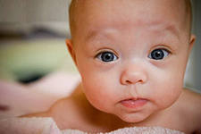
КРИЗИС НОВОРОЖДЕННОСТИ
Основные симптомы:
максимальная беспомощность
зависимость от взрослого

Slide 7
Безусловные рефлексы, которые помогают ребенку в первые часы жизни.
К ним относятся
сосательный,
дыхательный,
защитный,
ориентировочный,
хватательный («цеплятельный»)
Наличие таких рефлексов свидетельствует о зрелости ЦНС

Slide 8
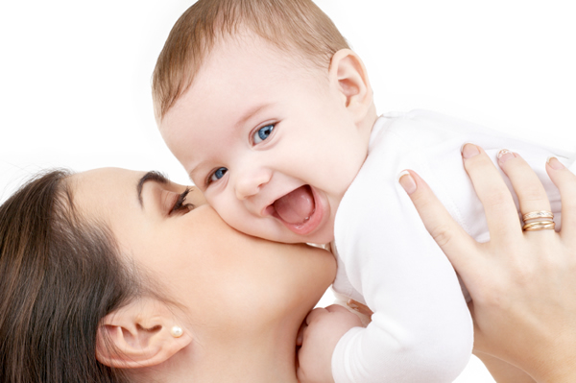
Общение
Важнейшее НОВООБРАЗОВАНИЕ периода новорожденности:
социальная улыбка,
улыбка на обращение матери

Slide 9
МЛАДЕНЧЕСТВО
ХРОНОЛОГИЧЕСКИЕ РАМКИ
2-12 МЕСЯЦЕВ

Slide 10
основные новообразования младенческого возраста
Потребность в общении
Базовое доверие к миру
Различение близких и по­сторонних людей
Преднамеренные действия (хватание, доставание предмета)
«Истинное» подражание
Предметное восприятие
Автономная речь
Ходьба

Slide 11
2. Психологическая характеристика раннего детства. (от 1 года до 3 лет)

Slide 12
Социальная ситуация развития: Р- П- В. Характеризуется: - ориентацией на взрослого, как на эталон действия; - значимостью для ребенка оценки его поведения; - появление ситуативно- делового общения.

Slide 13
Ведущая деятельность: предметно-манипулятивная. Способствует развитию познавательных процессов: формируются способы восприятия, сенсомоторные предэталоны (форма, величина, цвет), зарождается наглядно-действенное мышление(обобщение, сравнение), речь

Slide 14
Развитие речи. За 2-3 года ребенок осваивает родной язык, а в двуязычной среде и два. Пассивный вокабуляр опережает активный в 1,5 -2 раза. К 1 году словарь ребенка – около 10 слов. К 2 годам – употребляет до 300. К концу 3 года – 1500-2000

Slide 15
Кризис 3 лет. 1.Негативизм. 2. Упрямство 3.Строптивость 4.Своеволие, своенравие. 5. Протест-бунт 6. Симптом обесценивания. 7.Стремление к деспотизму ( симптом ревности)

Slide 16
3.Дошкольный возраст (3- 6-7) три периода: - младший дошкольный (3-4 года) - средний дошкольный (4-5 лет) - старший дошкольный (5-6 лет)

Slide 17
Сюжетно-ролевая игра (структурные компоненты): - игровые условия - сюжет и содержание игры - роль - игровые действия - правила

Slide 18
Кризис 6-7 лет. Признаки: - потеря непосредственности - манерничанье - симптом «горькой конфеты» - кривляние

Slide 19
4. Готовность ребенка к обучению в школе. 1.Физическая готовность 2. Психологическая готовность: - мотивационная - интеллектуальная - эмоционально-волевая - социально-психологическая

Slide 20
Укажите правильные ответы.
1. В структуре сюжетно- ролевой игры выделяют:
А) роль
Б) игровое действие
в) сюжет
Г) санкцию
Д) правила
Е) перенос значения

Slide 21
2. Образ «Я» у дошкольника содержит: 1. Рефлексивное «Я» 2. Имя 3.Образ пола, половую идентификацию

Slide 22
Признаки кризиса трехлетнего возраста: 1. Непослушание 2. Настойчивость 3. Строптивость 4.Деспотитзм 5. Негативизм 6. Своеволие 7. Обесценивание 8. Протест 9. Упрямство

Slide 23
Установите последовательность. Типы ведущей деятельности в процессе развития: 1. Интимно-личностное общение 2. Эмоциональное общение 3. Учебная деятельность 4.Учебно-проф. деятельность 5. Предметная манипуляция 6.Игра

